Slide 1
بسم الله الرحمن الرحیم

Slide 2
نمای دانشکده پرستاری و مامایی

Slide 3
تندیس یکصدمین سالگرد تاسیس رشته پرستاری

Slide 4
ورودی دانشکده

Slide 5
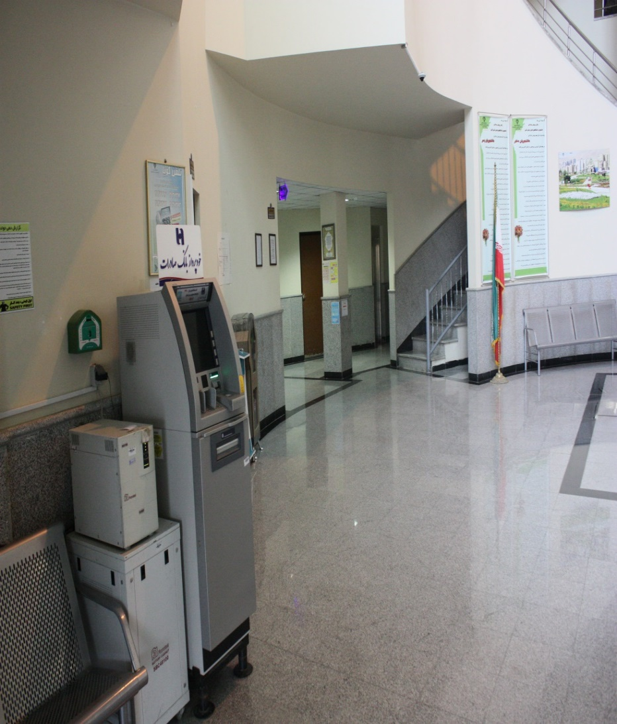
سالن همکف

Slide 6
ریاست دانشکده: دکتر آرام فیضی
مدرک و رشته تحصیلی:PhD آموزش پرستاری
رتبه علمی: دانشیار
ایمیل: aramfeizi@yahoo.com

Slide 7
معاون پژوهشی دانشکده: دکتر یاسر مرادی
مدرک و رشته تحصیلی:PhD پرستاری - داخلی جراحی
رتبه علمی: استادیار
ایمیل: yasermoradi1045@yahoo.com

Slide 8
معاون آموزشی دانشکده: دکتر مولود رادفر
مدرک و رشته تحصیلی:PhD روان پرستاری
رتبه علمی: استاد
ایمیل: radfar.m@umsu.ac.ir

Slide 9
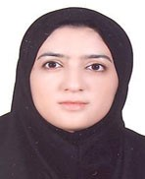
مدیر گروه پرستاری: دکتر سمیرا اورجلو
مدرک و رشته تحصیلی:PhD داخلی جراحی
رتبه علمی: استادیار
ایمیل: samira_orojlo@yahoo.com

Slide 10
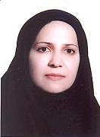
مدیر گروه پرستاری: دکتر هاله قوامی
مدرک و رشته تحصیلی:PhD پرستاری -داخلی جراحی
رتبه علمی: استادیار
ایمیل: haleh_ghavami@yahoo.co.uk

Slide 11
مدیر گروه مامایی: مریم مسگرزاده
مدرک و رشته تحصیلی:فوق لیسانس بهداشت مادر و کودک
رتبه علمی: مربی
ایمیل: mesgarzadeh2005@yahoo.com

Slide 12
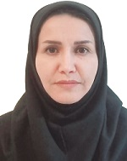
مدیر تحصیلات تکمیلی: دکتر یوسف حقیقی مقدم
مدرک و رشته تحصیلی: Ph.D مامایی
رتبه علمی: استادیار
ایمیل: maryam.najjarzadeh@gmail.com

Slide 13
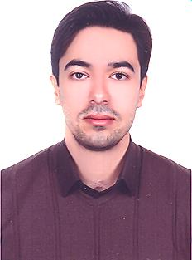
کارشناسان تحصیلات تکمیلی
مهدی عبدالهی

Slide 14
رئیس اداره امور عمومی: شیرزاد روستایی
مدرک و رشته تحصیلی: ارشد مدیریت منابع انسانی
ایمیل: roustaiie.shi@gmail.com

Slide 15
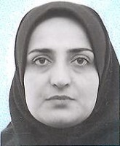
رئیس اداره آموزش: سیده مریم حسینی
مدرک و رشته تحصیلی: کارشناس علوم تربیتی

Slide 16
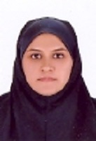
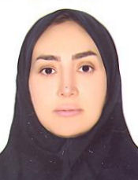
کارشناسان آموزش
آهنگ رنجی سپیده بهروزیان

Slide 17
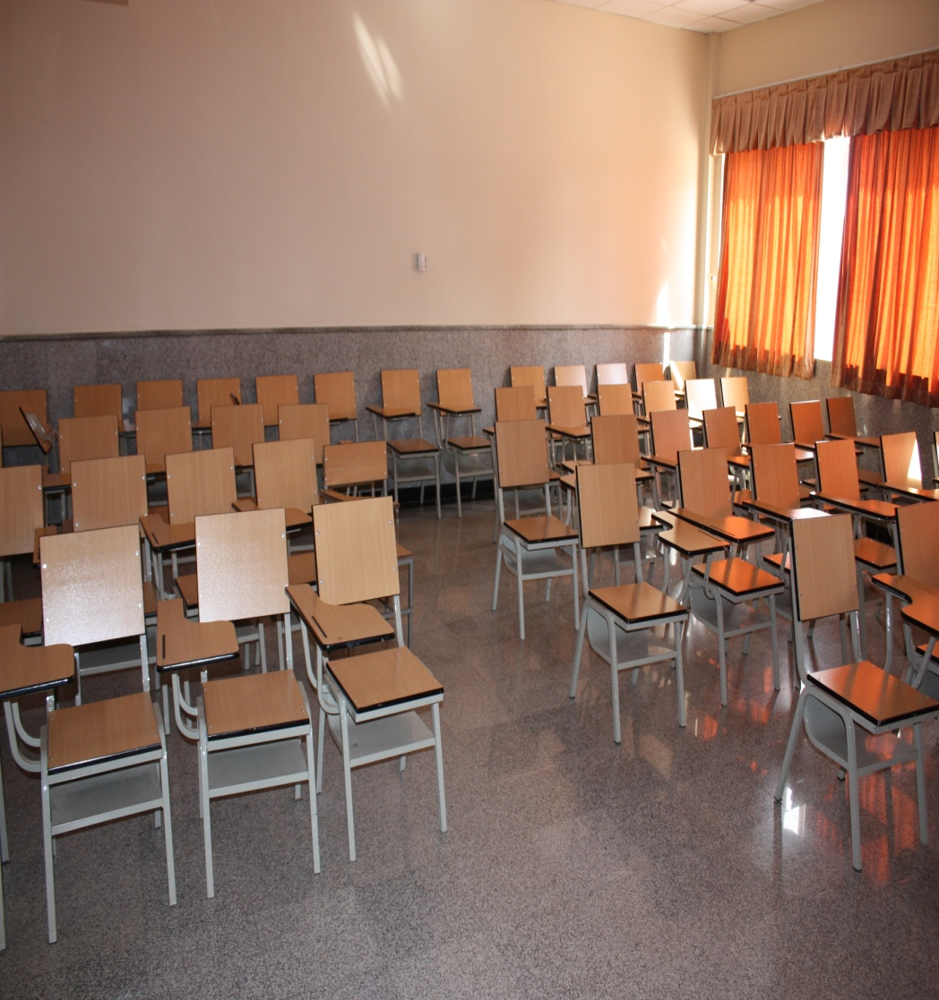
مسئول کلاسها: امیر افتخارجو
امکانات آموزشی:
9 کلاس هر کدام شامل 50 صندلی دانشجویی و 9 دستگاه ویدئو پروژکتور به همراه پرده و ریموت کنترل و 9 دستگاه کامپیوتر و 9 دستگاه اورهد
کلاس و اتاق دکتری با 8 دستگاه کامپیوتر و دو دستگاه ویدئو پروژکتور به همراه پرده و ریموت کنترل

Slide 18
کمک مسئول کلاسها: بهنام اسدزاده

Slide 19
کارشناس پژوهش: حمیرا نورنژاد
مدرک و رشته تحصیلی: ارشد مامایی
ایمیل: h.nournezhad@yahoo.com

Slide 20
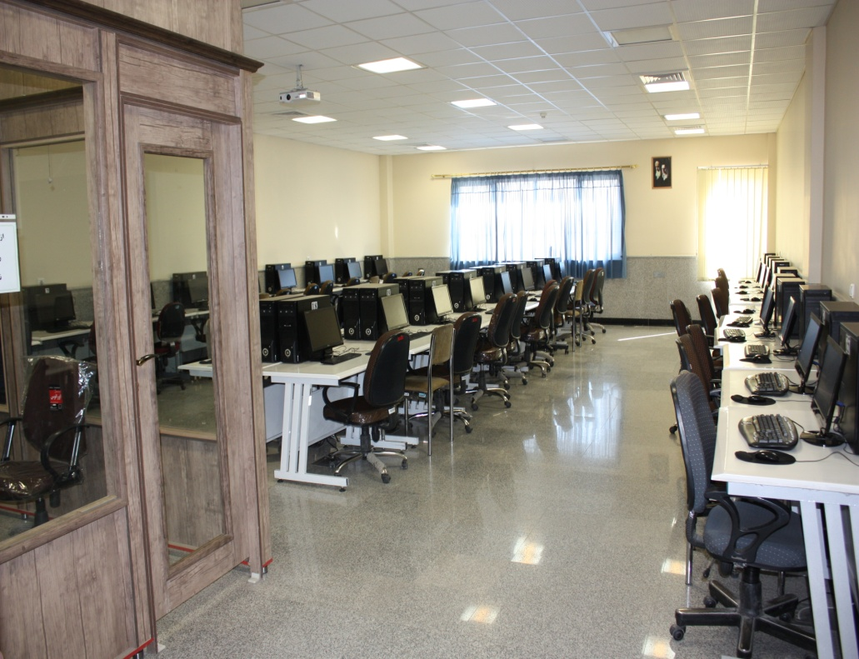
مسئول فناوری اطلاعات: مهندس اسلام رضوی
مدرک و رشته تحصیلی: ارشد کامپیوتر ( نرم افزار)
ایمیل: razavi.i@umsu.ac.irو is.razavi@gmail.com

Slide 21
مدیر واحد برنامه ریزی: زهرا طیبی
فوق لیسانس برنامه ریزی آموزشی

Slide 22
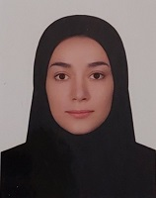
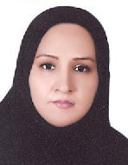
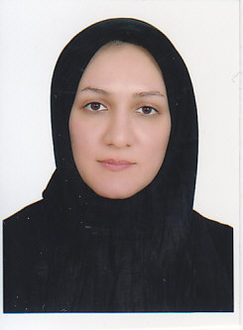
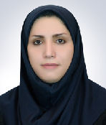
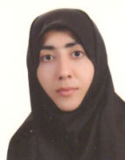
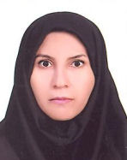
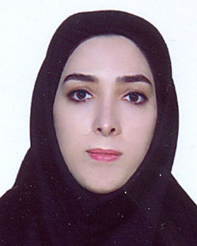
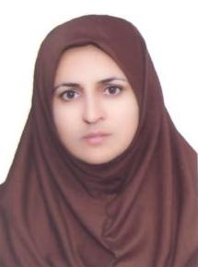
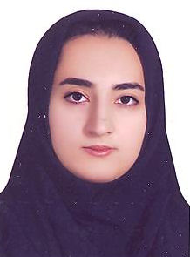
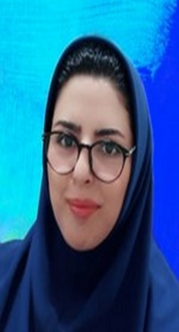
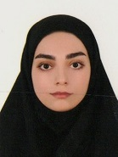
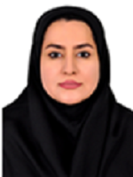
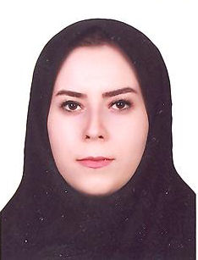
اساتید پرستاری
خانم ها: رزیتا چراغی–رقیه عظیم زاده-دکتر لیلا آلیلو- مهری علویانی-سرور رحیمی زادگان-دکتر مولود رادفر –دکترسیما پور تیمور- دکتر مدینه جاسمی – دکتر هاله قوامی-ثنا خلیل زاده-دکتر سامره اقتدار-دکتر هیرو حمزه پور-نیلوفر نجفعلی

Slide 23
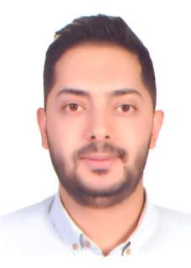
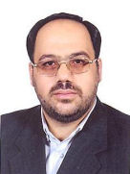
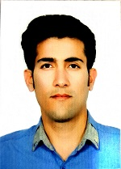
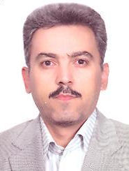
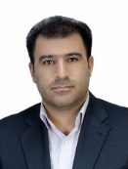
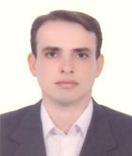
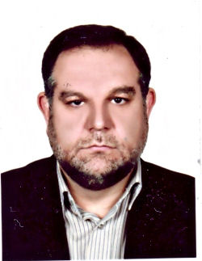
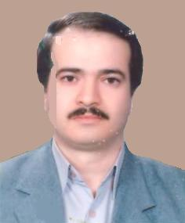
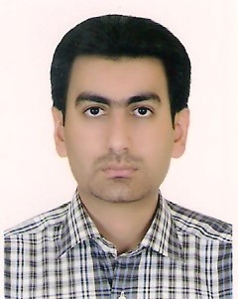
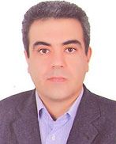
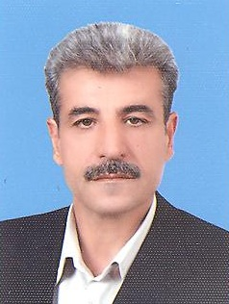
اساتید پرستاری
آقایان: دکتر حسین حبیب زاده- دکتر آرام فیضی –دکتر رحیم بقایی –دکتر نادر آقاخانی-محمد مرام-کریم جوانمردی-علیرضا رحمانی – دکتر ناصر پریزاد- دکتر یاسر مرادی- دکتر یوسف حقیقی مقدم – شمس الدین شمس-حسین جعفری زاده

Slide 24
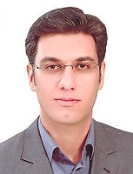
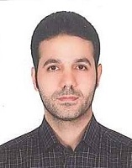
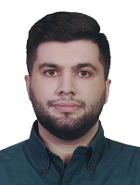
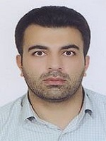
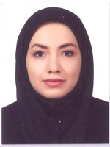
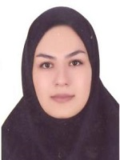
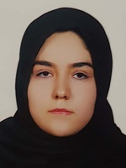
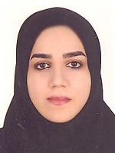
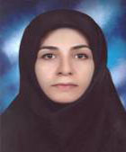
اساتید پرستاری
آقایان: نیما صادق زاده-دکتر فرشاد محمدی-دکتر فرزین ملازاده - کیوان حسینقلی پور-دکتر سعید بیک محمدی
خانم ها: نعیمه انتظاری-دکتر معصومه همتی مسلک پاک-دکتر سمیرا اروجلو-مهدیه عباسی-ریحانه شوکتی-زهرا ولی نسب
مهسا قلی نژاد

Slide 25
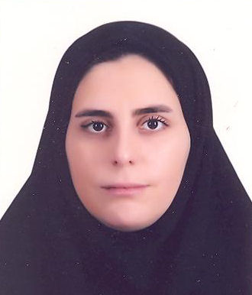
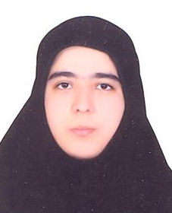
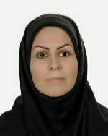
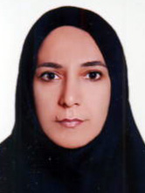
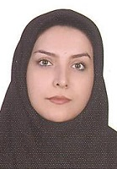
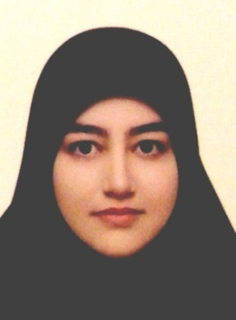
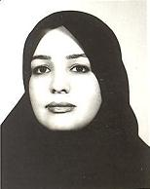
اساتید مامایی
خانم ها:دکتر رقیه بایرامی-لیلی رحمت نژاد-دکترمریم نجارزاده -نیره اشرف رضایی-فاطمه علی اصغری-المیرا اعتصامی-دکتر فاطمه مقدم تبریزی –مریم مسگرزاده–فاطمه عفتی داریانی-دکتر مرضیه ابراهیمی-دکتر سهیلا ربیعی پور-هانیه رجب زاده-دکتر سهیلا برجسته

Slide 26
رئیس کتابخانه وانتشارات و کارشناس کتابداری: وحید رادمهر و منصوره پایان
ایمیل کتابخانه: vahid_radmehr2010@yahoo.com , lib.nm@umsu.ac.ir

Slide 27
اتاق پرینت و جستجوگر کتاب

Slide 28
سالن مطالعه و مخزن کتاب

Slide 29
مسئول مهارتهای بالینی : محمد مرام
مدرک و رشته تحصیلی: ارشد پرستاری ( داخلی جراحی)
رتبه علمی: مربی
ایمیل: mohammad_maram70@yahoo.com

Slide 30
کارشناس مهارتهای بالینی: محمد مرام
مدرک و رشته تحصیلی: ارشد پرستاری ( داخلی جراحی)
رتبه علمی: مربی
ایمیل: mohammad_maram70@yahoo.com

Slide 31
واحد مهارتهای بالینی
Notes:
واحد مهارتهای بالینی در طبقه دوم دانشکده پرستاری و مامایی پردیس نازلو قرار دارد:
مهارتهای بالینی 1 به متراژ 145 متر مربع
مهارتهای بالینی 2 به متراژ 147 متر مربع
رختکن خواهران طبقه همکف روبروی اتاق معاونت آموزشی به متراژ 12 متر مربع
رختکن برادران طبقه همکف جنب بوفه

Slide 32
واحد مهارتهای بالینی

Slide 33
نمای طبقات

Slide 34
با آرزوی موفقیت و سربلندی

